Slide 1
Notes:
1

Slide 2
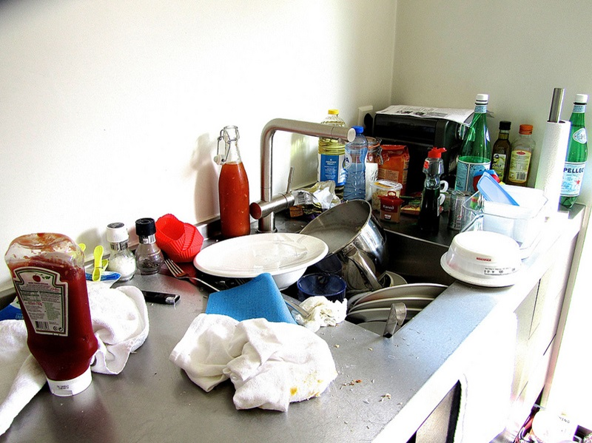
Notes:
1

Slide 3
.
Notes:
3

Slide 4
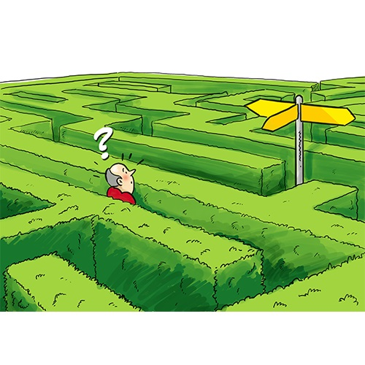
Notes:
4

Slide 5
‘Ze gingen naar buiten en vluchtten bij het graf vandaan, want ze waren bevangen door angst en schrik. Ze waren zo erg geschrokken dat ze tegen niemand iets zeiden.’
Notes:
5

Slide 6
Notes:
6

Slide 7
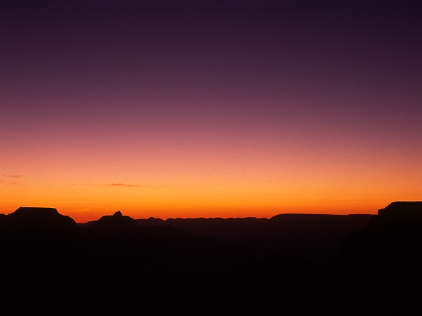
Notes:
7

Slide 8
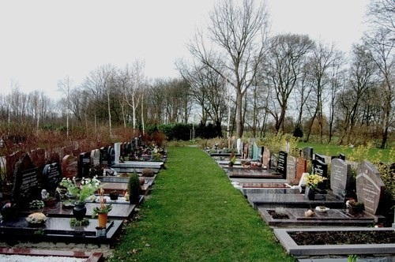
Notes:
8

Slide 9
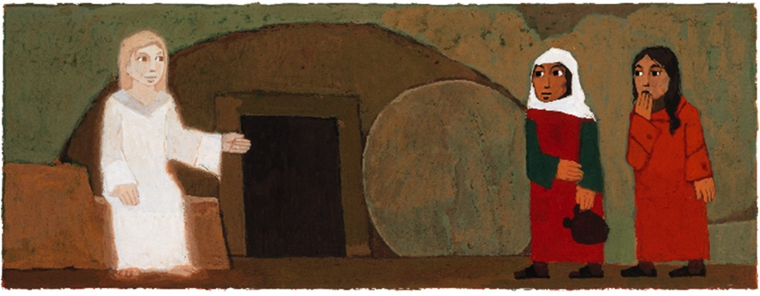
Notes:
9

Slide 10
Notes:
10

Slide 11
Notes:
11

Slide 12
‘En Jezus zei tegen hen: ‘Trek heel de wereld rond en maak het goede nieuws bekend aan ieder schepsel.’
Notes:
12

Slide 13
‘En Jezus zei tegen hen: ‘Trek heel de wereld rond en maak het goede nieuws bekend aan ieder schepsel.’
1. Jezus spreekt
Notes:
13

Slide 14
‘En Jezus zei tegen hen: ‘Trek heel de wereld rond en maak het goede nieuws bekend aan ieder schepsel.’
1. Jezus spreekt
2. goed nieuws
Notes:
14

Slide 15
‘En Jezus zei tegen hen: ‘Trek heel de wereld rond en maak het goede nieuws bekend aan ieder schepsel.’
1. Jezus spreekt
2. goed nieuws
3. voor ieder schepsel
Notes:
15

